Slide 1

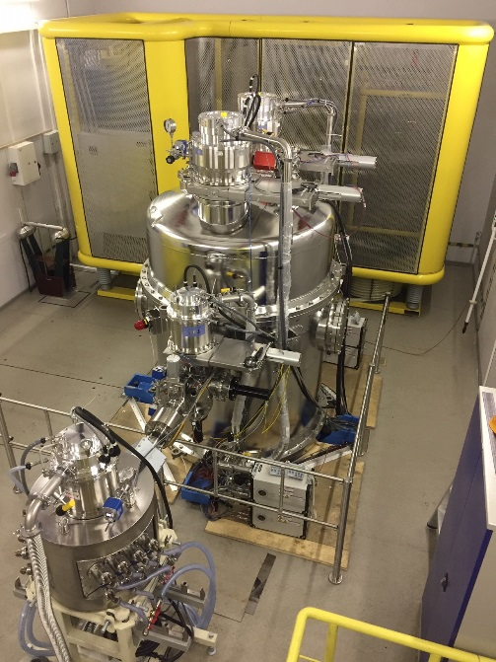
Нейтронный источник для клинических испытаний бор-нейтронозахватной терапии
Институт ядерной физики им. Г.И. Будкера Сибирского отделения Российской академии
Лаб.9-0, Лаб.12, TAE Life Sciences, США
В ИЯФ СО РАН им.Г.И.Будкера, совместно с компанией TAE Life Sciences, разработан ускорительный источник нейтронов для бор-нейтронозахватной терапии онкологических заболеваний. Первая установка должна быть запущена в госпитале г.Сяомынь (Китай), принадлежащем компании Neuboron. В качестве прототипа при разработке был взят действующий в ИЯФ нейтронный источник, на котором успешно проводятся эксперименты с клеточными образцами и малыми лабораторными животными. В нейтронном источнике используется ускоритель тандем для получения протонного пучка с энергией до 2.5МэВ. Генерация нейтронов осуществляется при взаимодействии ускоренного пучка с литиевой мишенью. При создании установки, на прототипе ускорителя в ИЯФ был отработан целый ряд новых технических решений, которые позволили существенно поднять параметры нейтронного источника и повысить надежность его работы.
Ускоритель в ИЯФ СО РАН.
Публикации: готовится в журнал УФН

